Slide 1
Сабақтың тақырыбы: Аллельді гендердің әрекеттесуі:толық және толымсыз. Доминанттылық белгілердің пайда болуы. Талдаушы шағылыстыру ұғымы мен оның практикалық маңызы.
Оқу мақсаты:
9.2.4.4-толық және толымсыз доминанттылықты салыстыру;
9.2.4.5-талдаушы будандастырудың маңызы;

Slide 2
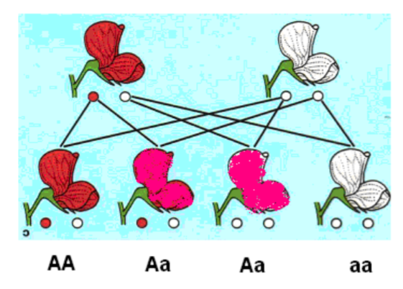
Аллельді гендер — хромосоманың бір жұбында орналасатын гендер. Доминантты және рецессивті аллельдер болады.Моногибридті будандастыру кезіндегі бірінші ұрпақтың Ғ1 біркелкі будандарында тек ата аналарының біреуінің доминантты белгісі жарыққа шыққан жағдайда толық доминанттылықты көрсетеді. Бірақ табиғатта толық емес доминанттылық құбылысы да кездеседі. Ол кезде ата аналарының екі белгісі де көрінбей, аралық сипаттағы жаңа белгі жарыққа шығады. Өйткені кейбір доминантты белгілер рецессивтілерге толық басымдылық қасиет көрсете алмайды. Бұл құбылысты толық емес доминанттлық деп атайды.

Slide 3
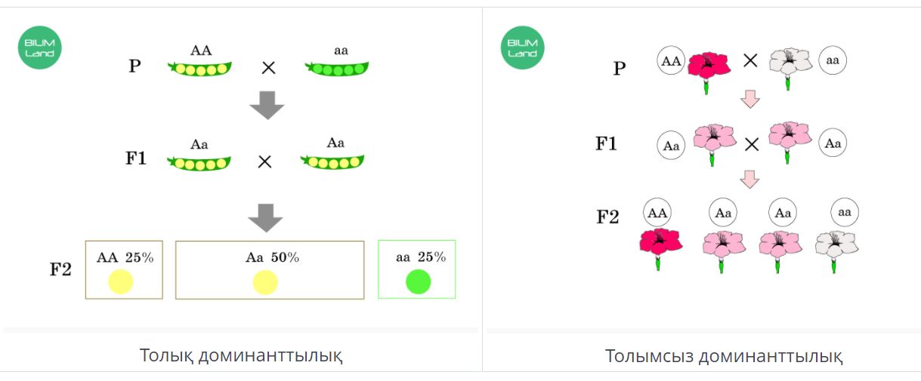
Аллельді гендердің өзара әрекеттесуінен толық және толымсыз доминантты белгілер болуы мүмкін.

Slide 4
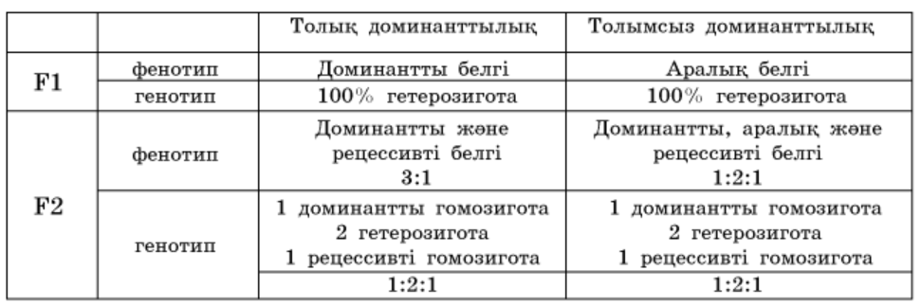
Толық және толымсыз доминанттылықты салыстыру.

Slide 5
Тапсырмалар:
Қызыл түсті құлпынайды ақ түсті құлпынаймен будандастырғанда, бірініші ұрпақта будан өсімдігінің түсі қызылт болды. Ата аналық дарақтың және бірінші ұрпақтың генотипін анықтаңыздар.

Slide 6
Жауабы
Толымсыз доминанттылық кезінде бір белгі, екінші белгіге толық доминанттылық көрсете алмайды. Мұны толымсыз доминанттылық дейді.Қызыл түсті құлпынай доминантты гомозигота, ақ түсті құлпынай ақ түсті рецессивті гомозигота.Будандар гетерозиготалы.Аналық доминанатты гомозигота, аталық рецессивті гомозигота болады.

Slide 7
Қорытынды:
Гендердің әрекеттесуінің екі түрі бар: аллельді және аллельді емес. Аллельді түріне толымсыз доминанттылықты жатқызуға болады. Мысалы, қызыл және ақ түсті намазшамгүлдерді өзара будандастырғанда F1-де қызғылт түсті будан алынған. Сол сияқты қызыл раушангүл мен ақ раушангүлді будандастырғанда F2-де қызғылт түсті раушангүл алынды. Бұл екі аллельді гендер А мен а-ның өзара әрекеттесуінің нәтижесі деп қарастыру керек

